Slide 1
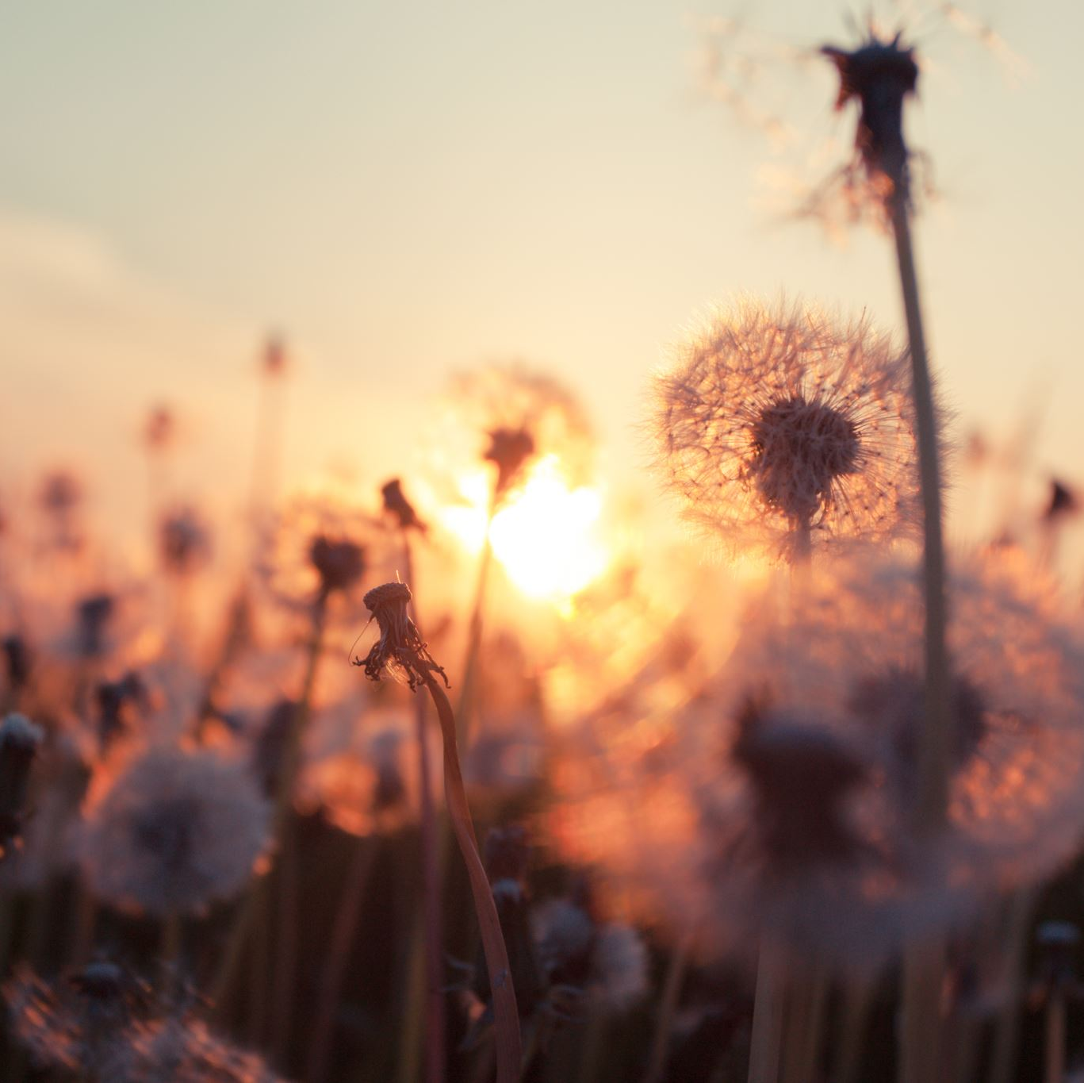
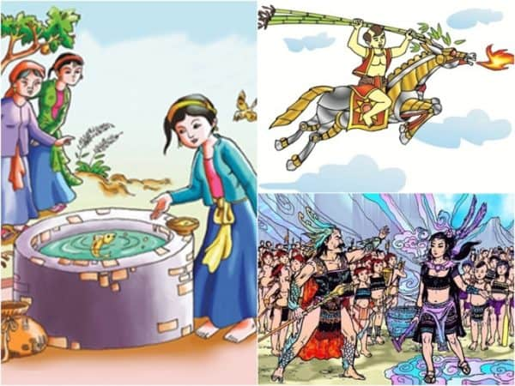
KHÁI QUÁT VĂN HỌC DÂN GIAN VIỆT NAM

Slide 2
TRÒ CHƠI NHÌN HÌNH ĐOÁN TÊN
Tấm Cám
Thánh Gióng
Con Rồng Cháu Tiên

Slide 3
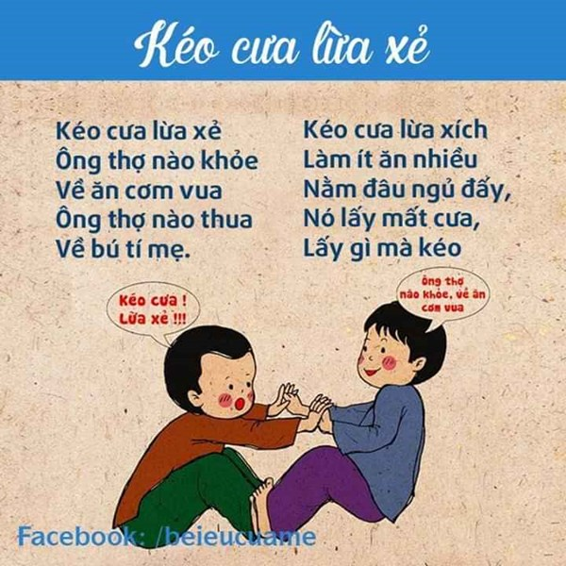
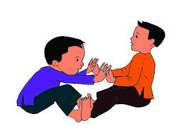
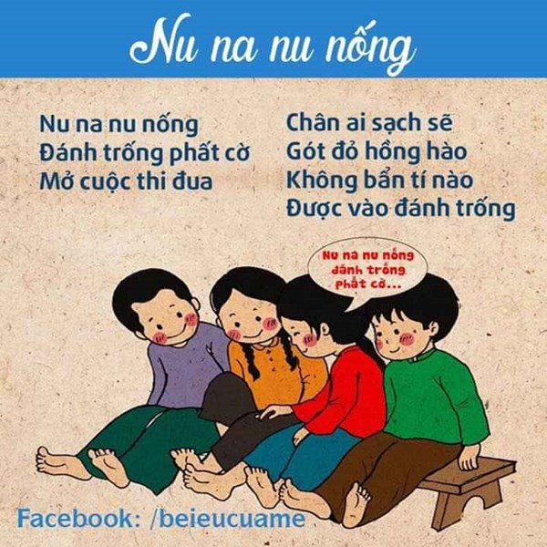
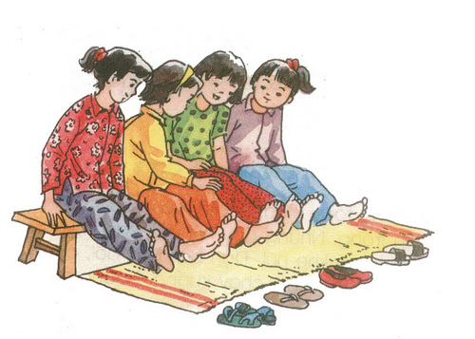
Trò chơi tên gì?

Slide 4
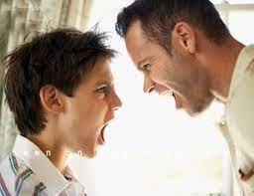
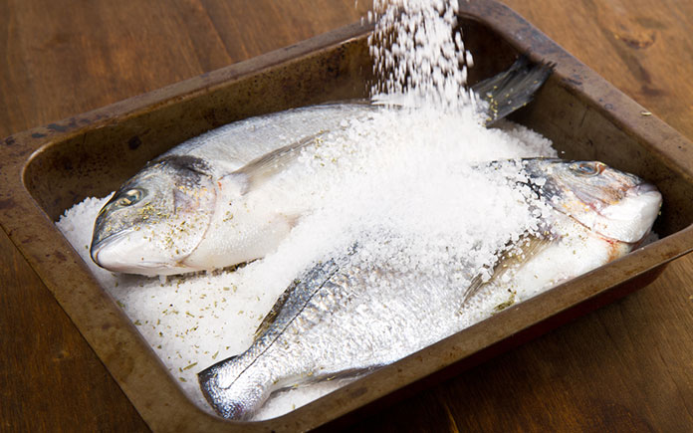
Đuổi hình bắt chữ
“Cá không ăn muối cá ươn
Con cãi cha mẹ trăm đường con hư”

Slide 5
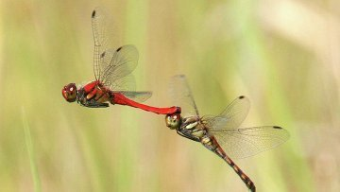
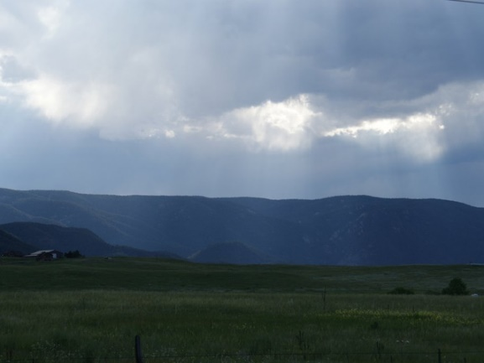
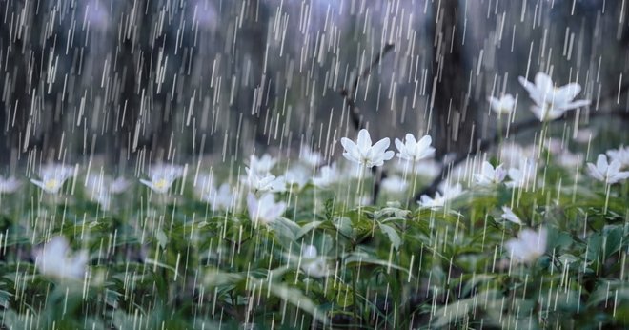
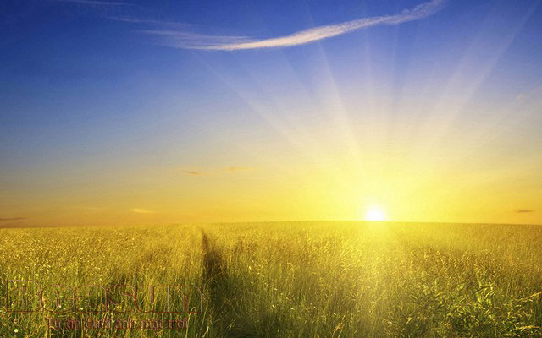
Đuổi hình bắt chữ
Chuồn chuồn bay thấp thì mưa
Bay cao thì nắng, bay vừa thì râm

Slide 6
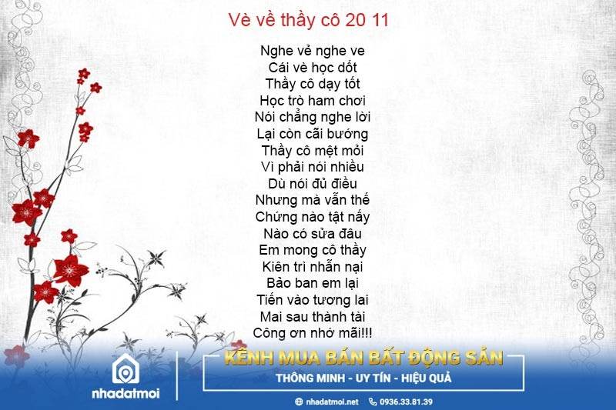
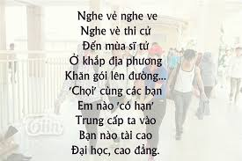
Hai bài ca dưới đây thuộc thể loại ?

Slide 7
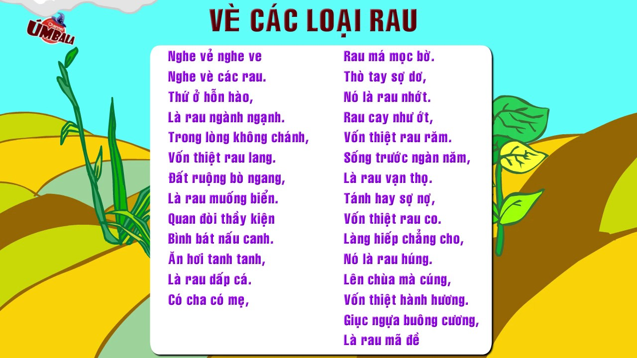

Slide 8
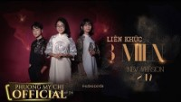
BÀI HÁT MANG ÂM HƯỞNG DÂN CA

Slide 9
Khái quát VHDG
Đặc trưng
Cơ bản
Hệ thống
thể loại
Gía trị cơ bản

Slide 10
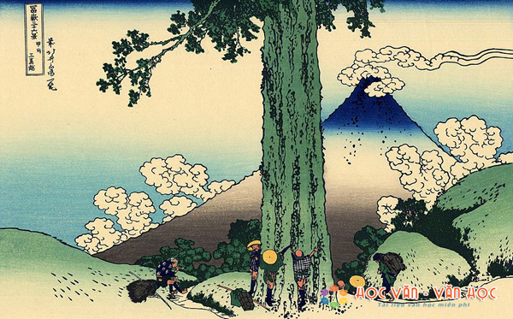
I. NHỮNG ĐẶC TRƯNG CƠ BẢN CỦA VĂN HỌC DÂN GIAN

Slide 11
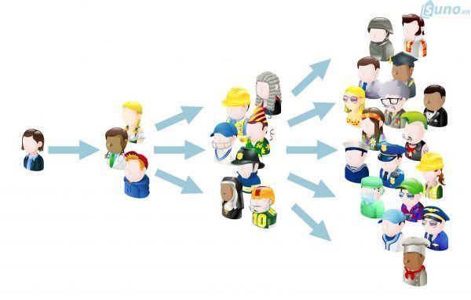
1. Tác phẩm nghệ thuật ngôn từ truyền miệng.
- Văn học dân gian là những tác phẩm nghệ thuật ngôn từ truyền miệng.
- Văn học dân gian tồn tại và lưu hành bằng phương thức truyền miệng
+ Truyền miệng: Lưu truyền từ người này → người khác, từ vùng này → vùng khác (theo không gian) từ đời trước → đời sau (theo thời gian) bằng lời nói.
+ Quá trình truyền miệng được thực hiện qua diễn xướng dân gian: nói, kể, hát, diễn…
➔ Truyền miệng dẫn tới tính dị bản

Slide 12
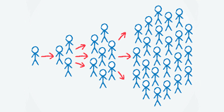
1. Tác phẩm nghệ thuật ngôn từ truyền miệng.
Ví dụ 1:
“ Gió đưa cành trúc la đà
Tiếng chuông Trấn Võ canh gà Thọ Xương”
(Hà Nội)
“ Gió đưa cành trúc la đà
Tiếng chuông Thiên Mụ canh gà Thọ Xương”
(Huế)
Ví dụ 2:
“ Đường vô xứ Huế quanh quanh
Non xanh nước biếc như tranh họa đồ”
(Huế)
“ Đường vô xứ Nghệ quanh quanh
Non xanh nước biếc như tranh họa đồ”
(Nghệ)
“ Đường vô xứ Lạng quanh quanh
Non xanh nước biếc như tranh họa đồ”
(Lạng Sơn)

Slide 13
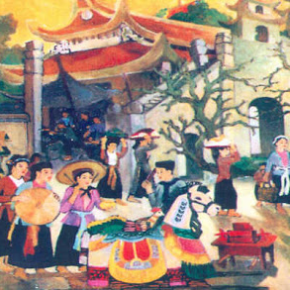
2. . Sản phẩm của quá trình sáng tác tập thể
Một người khởi xướng
Người khác tiếp nhận, bổ sung
Tập thể tiếp nhận, bổ sung
Thế hệ sau tiếp nhận, bổ sung
Tác phẩm hoàn thiện.

Slide 14
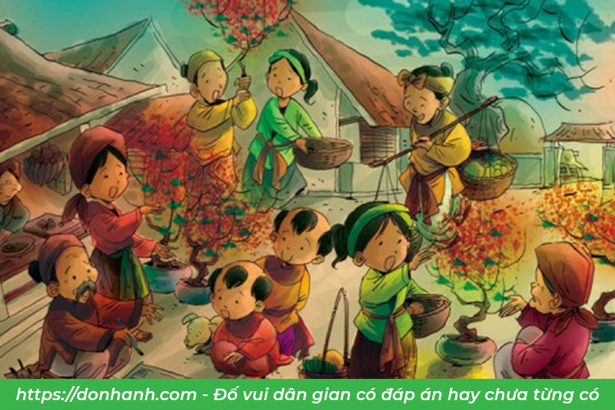
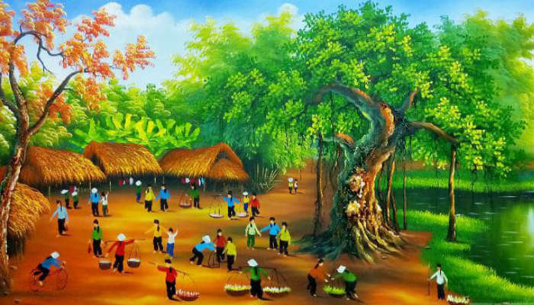
3. Gắn với các sinh hoạt cộng đồng
- Văn học dân gian gắn bó và phục vụ trực tiếp cho các sinh hoạt khác nhau trong đời sống cộng đồng
- Sinh hoạt cộng đồng: những sinh hoạt chung của nhiều người như lao động tập thể, vui chơi ca hát tập thể, hội hè...

Slide 15
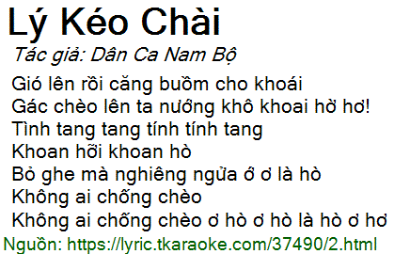
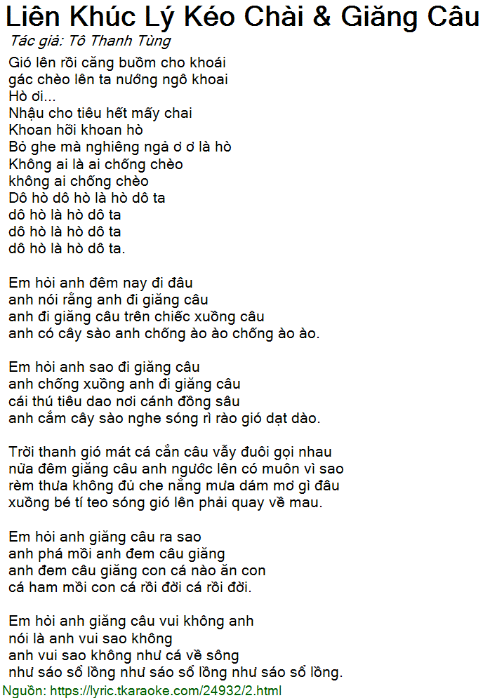
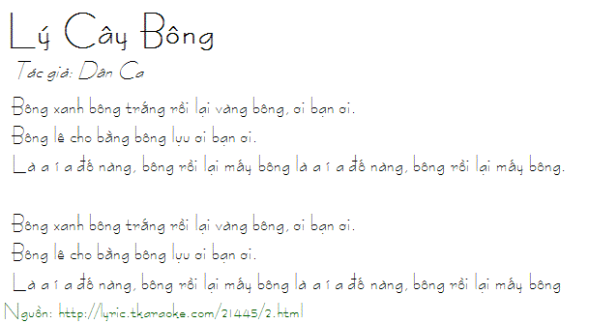

Slide 16
I. Đặc trưng
cơ bản
VHDG
Ngôn từ truyền miệng
→ Tính truyền miệng
Sáng tác tập thể
→ Tính tập thể
Gắn sinh hoạt cộng đồng
→ Tính thực tiễn

Slide 17
II. Hệ thống thể loại của VHDG (12)
Truyện
dân gian
Thơ
dân gian
Diễn xướng dân gian
Câu nói
dân gian

Slide 18
DỰA VÀO SÁCH GIÁO KHOA
HỆ THỐNG THỂ LOẠI VHDG ĐIỀN VÀO MẪU
THỂ LOẠI | ĐẶC ĐIỂM
 | Hình thức
 | Nội dung
 | Ví dụ

Slide 19
Thể loại | Đặc điểm
Thần thoại | Hình thức | Văn xuôi tự sự
 | Nội dung | Kể lại sự tích các vị thần sáng tạo thế giới tự nhiên và văn hóa, phản ánh nhận thức của con người thời cổ đại về nguồn gốc thế giới và đời sống con người
 | Ví dụ | Thần trụ trời, Thần Mặt trăng, Mặt trời
Sử thi | Hình thức | Văn vần hoặc văn xuôi, hoặc kết hợp cả hai
 | Nội dung | Kể về chiến công của những người anh hùng và những sự kiện lớn có liên quan đến vận mệnh của cộng đồng thời cổ đại
 | Ví dụ | Đăm Săn, Xinh Nhã, Khinh Dú
Truyền thuyết | Hình thức | Văn xuôi tự sự
 | Nội dung | Kể lại các sự kiện, các nhân vật lịch sử theo quan điểm nhìn nhận của nhân dân
 | Ví dụ | Thánh Gióng, Truyện An Dương Vương và Mị Châu – Trọng Thủy

Slide 20
Thể loại | Đặc điểm
Cổ tích | Hình thức | Văn xuôi tự sự
 | Nội dung | Kể về số phận của những con người bình thường, thấp cổ bé họng trong xã hội qua đó thể hiện quan niệm và ước mơ của nhân dân về hạnh phúc và công lí
 | Ví dụ | Tấm Cám, Sọ dừa
Truyện ngụ ngôn | Hình thức | Văn xuôi tự sự
 | Nội dung | Kể lại các câu chuyện trong đó nhân vật chủ yếu là động vật và đồ vật nhằm nêu lên những kinh nghiệm sống, bài học luân lí, triết lí nhân sinh.
 | Ví dụ | Ếch ngồi đáy giếng, Khỉ mượn oai cọp
Truyện cười | Hình thức | Văn xuôi tự sự
 | Nội dung | Kể lại các sự việc, các hiện tượng gây cười nhằm mục đích giải trí hoặc phê phán xã hội
 | Ví dụ | Tam đại con gà, Đẽo cày giữa đường

Slide 21
Thể loại | Đặc điểm
Tục ngữ | Hình thức | Lời nói dân gian có tính nghệ thuật
 | Nội dung | Đúc kết kinh nghiệm của nhân dân về thế giới tự nhiên, về lao động sản xuất, về cách ứng xử của con người trong cuộc sống
 | Ví dụ | Gần mực thì đen, gần đèn thì sang;
Câu đố | Hình thức | Văn vần hoặc câu nói có vần
 | Nội dung | Mô tả sự vật bằng những hình ảnh, hình tượng khác lạ để người nghe tìm lời giải nhằm mục đích giải trí, rèn luyện tư duy và cung cấp những tri thức thông thường về đời sống
 | Ví dụ | Câu cong queo, quả còng quèo, cây khó trèo, quả khó ăn
Ca dao dân ca | Hình thức | Thơ trữ tình hoặc kết hợp lời thơ với giai điệu
 | Nội dung | Diễn tả thế giới nội tâm của con người
 | Ví dụ | Thân em như tấm lụa đào/ Phất phơ giữa chợ biết vào tay ai

Slide 22
Thể loại | Đặc điểm
Vè | Hình thức | Văn vần
 | Nội dung | Kể về các sự kiện diễn ra trong đời sống xã hội nhằm thông báo và bình luận
 | Ví dụ | Vè đi ở, Vè chàng Lía
Truyện thơ | Hình thức | Văn vần
 | Nội dung | Kết hợp tính tự sự và chất trữ tình để diễn tả tâm trạng và suy nghĩ của con ngừơi khi hạnh phúc lứa đối và sự công bằng xã hội bị tước đoạt.
 | Ví dụ | Tống Trân – Cúc Hoa, Tiễn dặn người yêu
Sân khấu dân gian | Hình thức | Kết hợp ca kịch và trò diễn có tích truyện, kết hợp kịch bản với diễn xuất
 | Nội dung | Kết hợp yếu tố trữ tình và trào lộng ca ngợi những tấm gương đạo đức và phê phán, đả kích mặt trái của xã hội.
 | Ví dụ | Nghêu sò ốc hến, Thị Mầu, ….

Slide 23
III.Những giá trị cơ bản của VHDG
Kho tri thức phong phú
Giáo dục đạo lí làm người
Tạo nên bản sắc riêng cho nền VH dân tộc

Slide 24
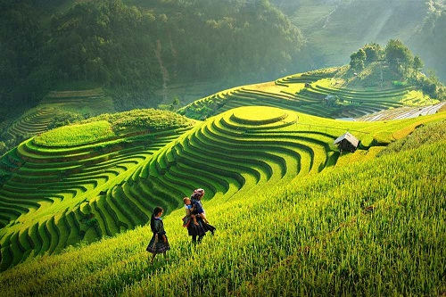
1. Kho tri thức dân gian
Văn học dân gian cung cấp tri thức về tự nhiên, xã hội, con người theo nhận thức của nhân dân, là những kinh nghiệm mà nhân dân đã đúc kết từ c/s.
Vd: Tục ngữ: cung cấp kinh nghiệm
TCT Trầu cau: cho biết về tục ăn trầu
- Văn học dân gian của các dân tộc thiểu số cung cấp tri thức về đời sống đồng bào các dân tộc đó.
Vd: Sử thi Đăm San: tục nối dây
Truyện thơ Tiễn dặn người yêu: Tục ở rể
- Trí thức ấy lại được trình bày bằng ngôn từ của nhân dân, nó vô cùng sinh động, hấp dân người nghe.

Slide 25
2. Giáo dục đạo lí làm người
VHDG giáo dục tinh thần yêu nước, tư tưởng nhân đạo, tôn vinh những giá trị con người, yêu thương con người và đấu tranh không mệt mỏi để giải phóng con người khỏi áp bức, bất công.

Slide 26
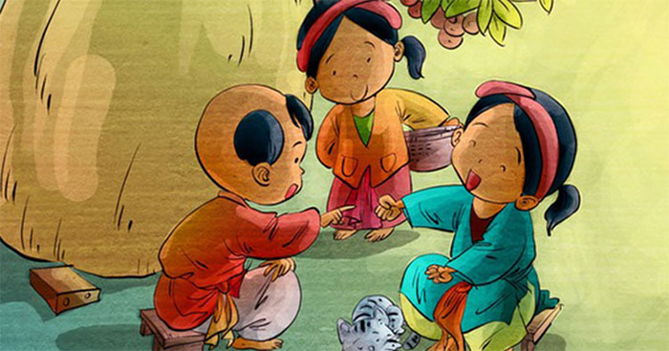
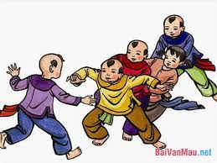
3. Tạo nên bản sắc riêng cho nền văn học dân tộc
- Góp phần hình thành tư duy thẩm mĩ đúng đắn, tiến bộ:
+ Cái đẹp hài hoà, trong sáng, thanh cao
+ Chiều sâu của cái đẹp là ở phẩm chất bên trong
- Nhiều tác phẩm trở thành mẫu mực nghệ thuật
- Là nguồn sữa tinh thần mát lành nuôi dưỡng tâm hồn các nghệ sĩ văn học viết

Slide 27
III- LUYỆN TẬP
Nối cột Chọn lựa tên tác phẩm phù hợp với thể loại:
1. Thần Trụ trời. 2. Đăm Săn. 3. Thánh Gióng. 4. Lợn cưới áo mới 5. Đeo nhạc cho mèo. 6. Sọ Dừa 7. Tiễn dặn người yêu. | a. Thần thoại. b. Sử thi dân gian. c. Truyền thuyết. d. Truyện cổ tích. e.Truyện cười dân gian. f. Truyện ngụ ngôn. h. Truyện thơ

